Slide 1

Reducir la fuga de clientes en FinanceGuard
De la regresión logística al Gradient Boosting y la segmentación de clientes · Proyecto Integrador, Avances 1 a 3
Jessica, Torres Molina
Notes:
Presentación del trabajo completo en unos 15 minutos: tres avances que parten de un baseline interpretable, pasan por modelos de Gradient Boosting con una decisión de negocio sobre el umbral, y terminan con una segmentación no supervisada. Tiempo: 30 segundos.

Slide 2
El problema: 1 de cada 5 clientes abandona el banco
20,4 %
1
Avance 1 · Baseline
Regresión logística interpretable: qué variables explican el abandono
tasa de churn
2.037 de 10.000 clientes
2
Avance 2 · Boosting y umbral
Modelos de ensamble, Métrica de negocio, optimización y decidir el umbral óptimo
14 etiquetas por cliente
11 etiquetas predictoras,
Partición estratificada 80/20
Datos desbalanceados 80/20 accuracy insuficiente se debe considerer recall, F1, ROC-AUC, métrica de negocio
3
Avance 3 · Segmentación
K-Means, PCA y DBSCAN: ¿hay grupos naturales de clientes?
Notes:
El banco pierde uno de cada cinco clientes. El proyecto se organizó en tres avances: primero un baseline interpretable, después modelos de Gradient Boosting y la decisión sobre el umbral, y por último una segmentación sin usar la etiqueta. Todo se evaluó sobre el mismo conjunto de test de 2.000 clientes. Tiempo: 1 minuto.

Slide 3




Cuatro hallazgos que resumen el proyecto
0,775 → 0,87
− $6,23 → + $8,99
ROC-AUC en test: de la regresión logística a los modelos de boosting
USD por cliente en test con umbral 0,5 frente a 0,08, considerando la métrica de negocio
Mismo techo
Silueta 0,15
XGBoost, LightGBM, CatBoost y Stacking rinden de forma equivalente
La cartera no tiene grupos nítidos: los segmentos son tendencias
Notes:
Adelanto las cuatro ideas centrales. Uno: los modelos de boosting mejoran unos 9 puntos de ROC-AUC al baseline. Dos: el punto de corte pesa más que el algoritmo; con el umbral correcto el beneficio por cliente pasa de negativo a positivo. Tres: los algoritmos son equivalentes entre sí. Cuatro: los segmentos de clientes existen, pero son débiles. Tiempo: 1 minuto.

Slide 4
Avance 1: un baseline interpretable que detecta poco
0,775
ROC-AUC en test
0,19
RECALL de abandono.
Modelo pasa por alto el 0,81 de los clientes en riesgo real de irse.
NumOfProducts no es lineal, abandonan:
27,7 % con 1 product
7,6 % con 2
82,7 % con 3
100 % con 4.
Notes:
El baseline es una regresión logística con las mismas variables que usan los demás avances. Es fácil de explicar: los odds ratios dicen que ser de Alemania o tener más edad aumenta el riesgo, y ser miembro activo lo reduce. Pero con el umbral por defecto detecta apenas 1 de cada 5 abandonos. Balancear los pesos sube el recall a 0,70, lo que ya anticipa que el punto de corte es una decisión de negocio. NumOfProducts no es lineal, por eso conviene probar modelos de árboles. Tiempo: 1 minuto 15 segundos.

Slide 5
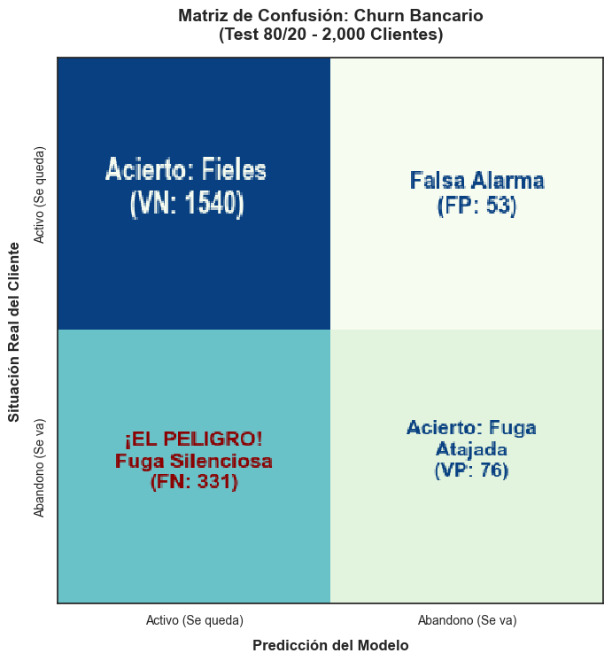
Matriz de confusión: Que tan confundido está el modelo
VP 76
Fuga Atajada
Modelo detectó 76 clientes de 407 que abandonaron
FN 331
Fuga Silenciosa
El modelo
NO los detecta
Notes:
El baseline es una regresión logística con las mismas variables que usan los demás avances. Es fácil de explicar: los odds ratios dicen que ser de Alemania o tener más edad aumenta el riesgo, y ser miembro activo lo reduce. Pero con el umbral por defecto detecta apenas 1 de cada 5 abandonos. Balancear los pesos sube el recall a 0,70, lo que ya anticipa que el punto de corte es una decisión de negocio. NumOfProducts no es lineal, por eso conviene probar modelos de árboles. Tiempo: 1 minuto 15 segundos.

Slide 6
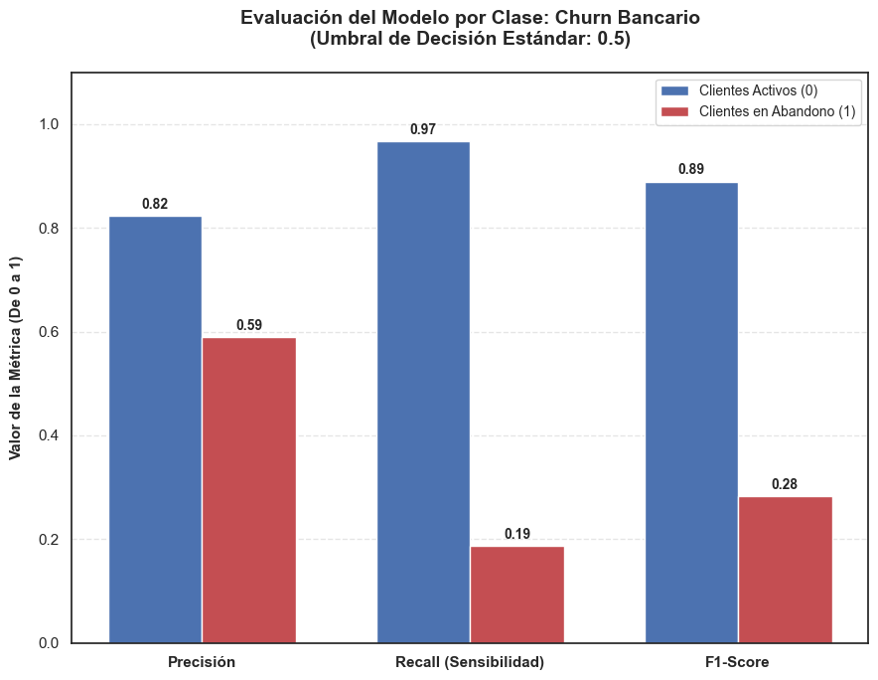
Evaluación del modelo
0.97
RECALL de activos
Modelo EXCELENTE detectando quienes se van a quedar
0.19
RECALL de abandono
Modelo pasa por alto el 81% de clientes en riesgo real de irse
0.28
F1-Score deficiente
Muchos clientes fugados sin detectar
Notes:
El baseline es una regresión logística con las mismas variables que usan los demás avances. Es fácil de explicar: los odds ratios dicen que ser de Alemania o tener más edad aumenta el riesgo, y ser miembro activo lo reduce. Pero con el umbral por defecto detecta apenas 1 de cada 5 abandonos. Balancear los pesos sube el recall a 0,70, lo que ya anticipa que el punto de corte es una decisión de negocio. NumOfProducts no es lineal, por eso conviene probar modelos de árboles. Tiempo: 1 minuto 15 segundos.

Slide 7
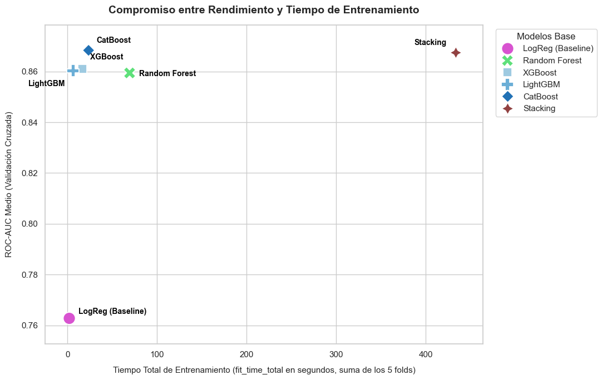
Avance 2: Relación entre Tiempo de entrenamiento y ROC-AUC de los modelos
Notes:
Se compararon seis modelos con validación cruzada estratificada de cinco folds. Todos los ensambles superan claramente al baseline, y entre ellos las diferencias son menores que el desvío entre folds, de alrededor de 0,01. El Stacking entrena unas quince veces más lento que XGBoost sin ninguna mejora distinguible, así que se descarta. LightGBM es el más rápido, pero la diferencia con XGBoost es de segundos. Se eligió XGBoost para optimizar. Los tiempos varían entre ejecuciones, se toman como orden de magnitud. Tiempo: 1 minuto 15 segundos.

Slide 8
Avance 2: Rendimiento de los modelos avanzados, son similares
Modelo | ROC-AUC en CV (± desvío) | Tiempo de entrenamiento (5 folds)
Regresión logística | 0,763 (± 0,020) | 2,0 s
Random Forest | 0,859 (± 0,009) | 69,3 s
XGBoost | 0,861 (± 0,013) | 16,58 s
LightGBM | 0,860 (± 0,012) | 6,22 s
CatBoost | 0,868 (± 0,012) | 23,53 s
Stacking | 0,867 (± 0,012) | 433,78 s
< 0,01
diferencia de ROC-AUC entre los boostings, menor que el desvío entre folds
≈ 26×
más lento el Stacking que XGBoost, sin una mejora distinguible
XGBoost
modelo elegido para optimizar entre las alternativas equivalentes
Notes:
Se compararon seis modelos con validación cruzada estratificada de cinco folds. Todos los ensambles superan claramente al baseline, y entre ellos las diferencias son menores que el desvío entre folds, de alrededor de 0,01. El Stacking entrena unas quince veces más lento que XGBoost sin ninguna mejora distinguible, así que se descarta. LightGBM es el más rápido, pero la diferencia con XGBoost es de segundos. Se eligió XGBoost para optimizar. Los tiempos varían entre ejecuciones, se toman como orden de magnitud. Tiempo: 1 minuto 15 segundos.

Slide 9
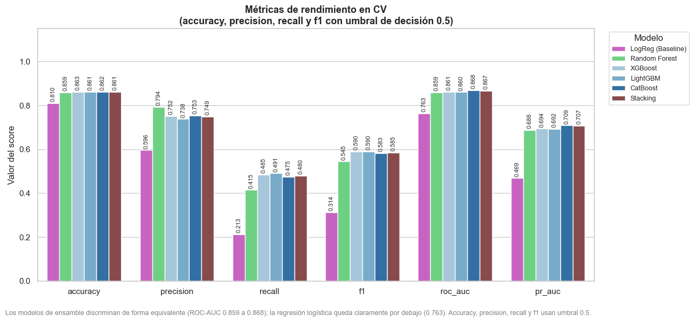
Avance 2: Métricas de rendimiento en Validación Cruzada
0,469 → 0,69–0,71
PR-AUC: baseline frente a los ensambles
0,31 → 0,56–0,59
F1 de abandono con umbral 0,5: se duplica
Notes:
Se compararon seis modelos con validación cruzada estratificada de cinco folds. Todos los ensambles superan claramente al baseline, y entre ellos las diferencias son menores que el desvío entre folds, de alrededor de 0,01. El Stacking entrena unas quince veces más lento que XGBoost sin ninguna mejora distinguible, así que se descarta. LightGBM es el más rápido, pero la diferencia con XGBoost es de segundos. Se eligió XGBoost para optimizar. Los tiempos varían entre ejecuciones, se toman como orden de magnitud. Tiempo: 1 minuto 15 segundos.

Slide 10
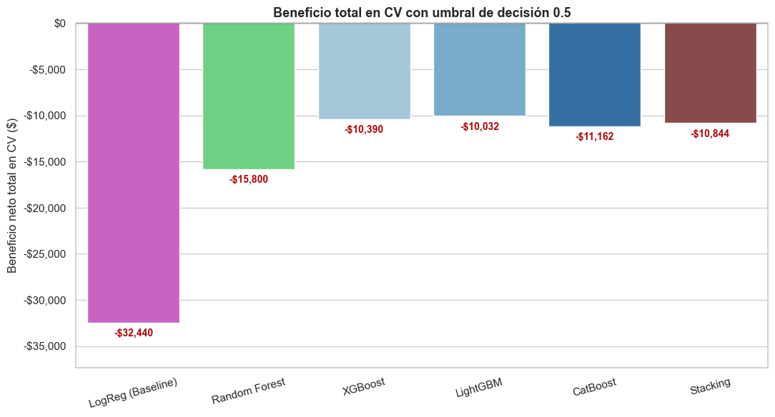
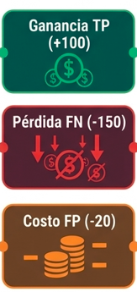
Avance 2: Comparando la métrica de negocio
Notes:
Se compararon seis modelos con validación cruzada estratificada de cinco folds. Todos los ensambles superan claramente al baseline, y entre ellos las diferencias son menores que el desvío entre folds, de alrededor de 0,01. El Stacking entrena unas quince veces más lento que XGBoost sin ninguna mejora distinguible, así que se descarta. LightGBM es el más rápido, pero la diferencia con XGBoost es de segundos. Se eligió XGBoost para optimizar. Los tiempos varían entre ejecuciones, se toman como orden de magnitud. Tiempo: 1 minuto 15 segundos.

Slide 11
Optimizar hiperparámetros aporta una mejora leve
GridSearchCV · elegido
8 combinaciones (40 ajustes)
profundidad 3 · learning rate 0,05 · 300 árboles
RandomizedSearchCV
12 combinaciones (60 ajustes)
profundidad 3 · learning rate ≈ 0,098 · 157 árboles
La mejora es de +0,004 en test, menor que el desvío entre folds (≈ 0,01). Ambas búsquedas son equivalentes; se adopta GridSearchCV por requerir menos ajustes.
Notes:
Se optimizó XGBoost con dos estrategias. La búsqueda se hizo sobre ROC-AUC, que no depende del umbral. Ambas llegan a una profundidad de 3, y la mejora sobre XGBoost sin ajustar es de unas cuatro milésimas, dentro del ruido. Elegimos GridSearchCV porque explora toda la grilla definida y necesita menos ajustes. El eje del gráfico está acotado para poder ver las diferencias, que son pequeñas. Tiempo: 1 minuto.

Slide 12
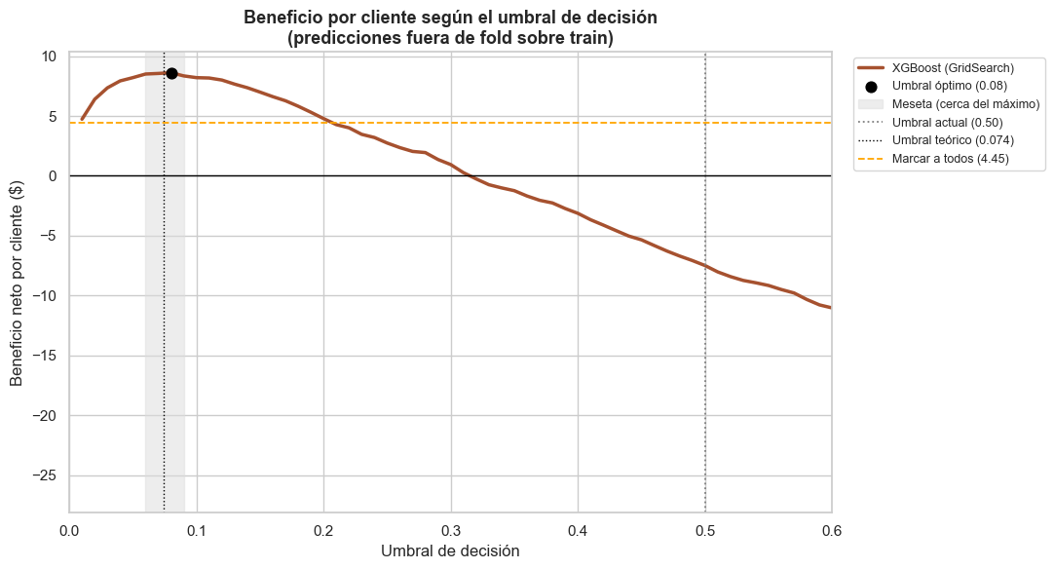
Umbral de decision óptimo
Umbral | 0,50 | 0,08
USD por cliente | −6,23 | +8,99
Recall | 0,49 | 0,94
Falsas alarmas | 58 | 811
Marcados (predecir abandono) | 12,9 % | 59,6 %
Referencias por cliente: marcar a todos +4,42 · no predecir nada −30,52
Beneficio por cliente según el umbral (predicciones fuera de fold, entrenamiento). El máximo está en 0,08, cerca del umbral teórico (0,074).
Notes:
Esta es la idea más importante del proyecto. Con el umbral por defecto de 0,5 el modelo deja escapar a más de la mitad de los abandonos y, con los costos asumidos de 100 por acierto, menos 150 por abandono no detectado y menos 20 por falsa alarma, pierde 6,23 dólares por cliente. Con el umbral óptimo, elegido en validación cruzada sobre el entrenamiento, detecta el 94 por ciento de los abandonos y gana 8,99 dólares por cliente, el doble que marcar a todos los clientes. El costo es que se marca al 60 por ciento de la cartera: solo 3 de cada 10 alertas son abandonos reales. Los montos dependen de los costos supuestos. Tiempo: 1 minuto 30 segundos.

Slide 13
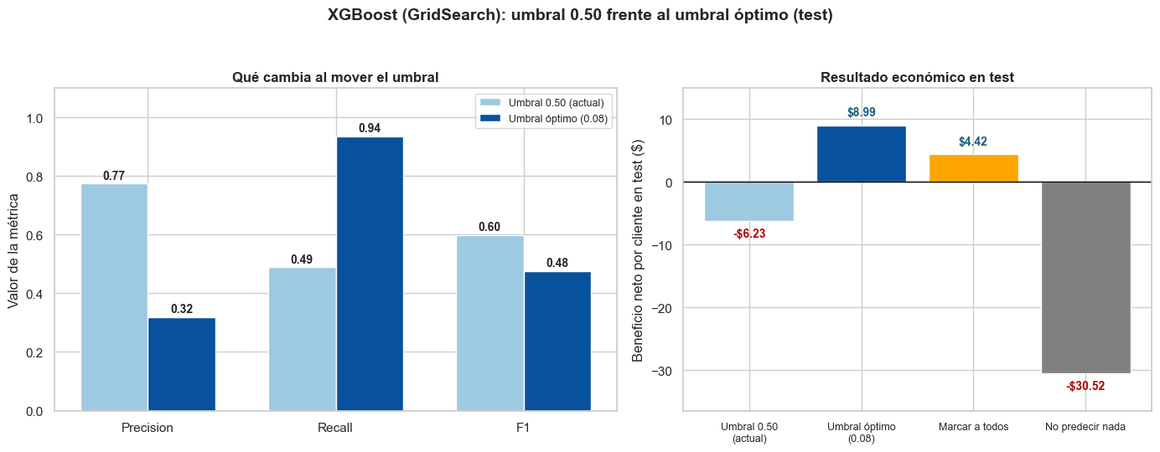
Comparando Umbral 0.50 con 0.08
Notes:
Esta es la idea más importante del proyecto. Con el umbral por defecto de 0,5 el modelo deja escapar a más de la mitad de los abandonos y, con los costos asumidos de 100 por acierto, menos 150 por abandono no detectado y menos 20 por falsa alarma, pierde 6,23 dólares por cliente. Con el umbral óptimo, elegido en validación cruzada sobre el entrenamiento, detecta el 94 por ciento de los abandonos y gana 8,99 dólares por cliente, el doble que marcar a todos los clientes. El costo es que se marca al 60 por ciento de la cartera: solo 3 de cada 10 alertas son abandonos reales. Los montos dependen de los costos supuestos. Tiempo: 1 minuto 30 segundos.

Slide 14
Con el umbral óptimo, todos los ensambles llegan al mismo techo
+8,99
Umbral 0,08 · IC 95 %: 7,08 a 11,24
+4,42
Marcar a todos · IC 95 %: 2,50 a 6,70
+4,57
Diferencia · IC 95 %: 3,19 a 5,79, no incluye 0
Las diferencias entre ensambles (desvío de 0,3 a 0,7) no cambian la elección; la regresión logística solo suma 1,4 sobre marcar a todos.
Notes:
Para verificar que la elección del modelo no cambia con el umbral, calculamos el beneficio máximo de cada modelo con su propio umbral óptimo. Los ensambles quedan entre 8,2 y 8,8 dólares por cliente, con un desvío entre folds de 0,3 a 0,7, es decir, son equivalentes. La regresión logística llega apenas a 5,8, solo 1,4 más que marcar a todos. A la derecha, el bootstrap sobre los clientes de test: el beneficio de 8,99 tiene un intervalo de 7,1 a 11,2, y la ventaja sobre marcar a todos es de 4,57 dólares con un intervalo que no incluye el cero. Tiempo: 1 minuto 15 segundos.

Slide 15
Recall parejo, pero más falsas alarmas en Alemania y en mujeres
0,77 frente a 0,42
de clientes que no abandonan reciben alerta en Alemania frente a Francia (mujeres 0,57, hombres 0,46)
Qué podemos interpretar
Alemania tiene casi el doble de abandono base, lo que explica parte de la brecha. Conviene revisar si Geography y Gender deben seguir como entradas.
Notes:
Como Geography y Gender son entradas del modelo, evaluamos el desempeño por grupo con el umbral óptimo. El recall es alto en todos los grupos, entre 0,90 y 0,98. Pero la tasa de falsas alarmas es muy distinta: en Alemania el 77 por ciento de los clientes que no abandonan recibe una alerta, contra 42 por ciento en Francia, y en mujeres 57 por ciento contra 46 en hombres. Parte de la brecha se explica porque Alemania tiene casi el doble de abandono base, pero es una señal que hay que vigilar y que justifica revisar si estas variables deben seguir en el modelo. Es un análisis descriptivo, no una evaluación legal. Tiempo: 1 minuto.

Slide 16
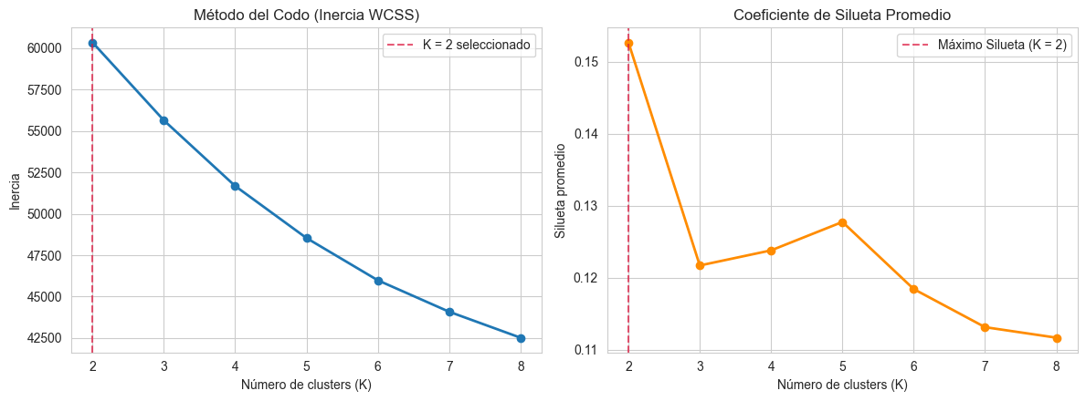
Avance 3: Dos segmentos
Silueta 0,15 K= 2 (con K=3 baja a 0,12)
Notes:
En este avance ocultamos la etiqueta de abandono y buscamos grupos. K-Means con dos clusters tiene la mayor silueta, aunque es baja, 0,15, por lo que son tendencias y no grupos nítidos. Un grupo tiene saldo y mayor presencia alemana, con 22,4 por ciento de abandono; el otro tiene mayormente saldo cero, con 17,5 por ciento. La diferencia de casi cinco puntos es estadísticamente significativa pero moderada. Es la misma información que ya usaban los modelos supervisados: saldo, productos y país. Tiempo: 1 minuto 15 segundos.

Slide 17
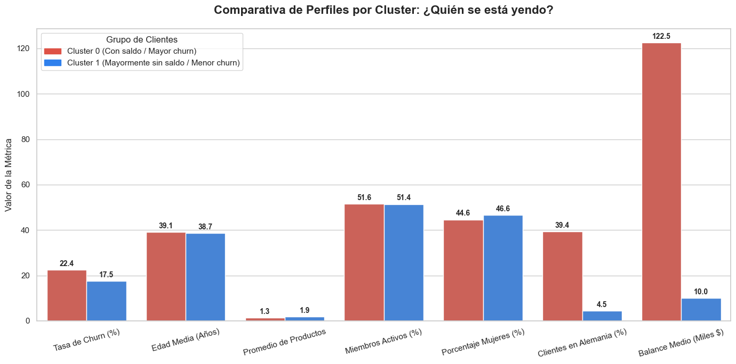
Avance 3: Dos segmentos
Notes:
En este avance ocultamos la etiqueta de abandono y buscamos grupos. K-Means con dos clusters tiene la mayor silueta, aunque es baja, 0,15, por lo que son tendencias y no grupos nítidos. Un grupo tiene saldo y mayor presencia alemana, con 22,4 por ciento de abandono; el otro tiene mayormente saldo cero, con 17,5 por ciento. La diferencia de casi cinco puntos es estadísticamente significativa pero moderada. Es la misma información que ya usaban los modelos supervisados: saldo, productos y país. Tiempo: 1 minuto 15 segundos.

Slide 18
Avance 3: Dos segmentos, con saldo y mayormente sin saldo
Cluster 0 · con saldo
Cluster 1 · mayormente sin saldo
5.908 clientes (59,1 %)
22,4 %
4.092 clientes (40,9 %)
17,5 %
tasa de churn
tasa de churn
Saldo medio ≈ USD 122.518 (ninguno con saldo cero)
1,30 productos · 39,4 % de Alemania
Edad 39,1 años · 51,6 % activos
Saldo medio ≈ USD 10.025 (88,4 % con saldo cero)
1,86 productos · 4,5 % de Alemania
Edad 38,7 años · 51,4 % activos
K=2: los grupos no son nítidos. La diferencia de churn (4,9 puntos) es significativa (χ² = 35,5; p ≈ 2,5·10⁻⁹) pero moderada: ningún segmento es de riesgo extremo.
Notes:
En este avance ocultamos la etiqueta de abandono y buscamos grupos. K-Means con dos clusters tiene la mayor silueta, aunque es baja, 0,15, por lo que son tendencias y no grupos nítidos. Un grupo tiene saldo y mayor presencia alemana, con 22,4 por ciento de abandono; el otro tiene mayormente saldo cero, con 17,5 por ciento. La diferencia de casi cinco puntos es estadísticamente significativa pero moderada. Es la misma información que ya usaban los modelos supervisados: saldo, productos y país. Tiempo: 1 minuto 15 segundos.

Slide 19
PCA y DBSCAN confirman que la estructura es débil
PCA
DBSCAN
33,1 %
37 atípicos
de la varianza en 2 componentes; hacen falta 6 para superar el 85 %.
(0,4 %) y un único grupo denso: no hay subgrupos separados.
PC1 contrapone Balance frente a NumOfProducts y es el eje donde se separan los dos clusters.
31 de los 37 tienen 4 productos y el 94,6 % abandonó: coincide con el Avance 1.
Los segmentos describen la cartera, pero usan las mismas variables (saldo, productos y país) que ya dominaban los modelos supervisados.
Notes:
PCA muestra que las dos primeras componentes explican solo un tercio de la varianza: las variables son casi independientes entre sí. La primera componente contrapone el saldo al número de productos, que es justamente lo que separa a los dos clusters. DBSCAN encuentra un único grupo denso y 37 clientes atípicos; casi todos tienen cuatro productos y el 94,6 por ciento abandonó, lo que confirma el patrón del Avance 1. Es más un detector de perfiles anómalos que un segmentador. Tiempo: 1 minuto.

Slide 20
Recomendaciones
1
Desplegar XGBoost (GridSearchCV) con umbral ≈ 0,08
Un único modelo liviano; recalcular el umbral con los costos reales (regla: costo FP / (costo FP + 250)).
2
Verificar la capacidad operativa
Se alerta al 60 % de la cartera y 3 de cada 10 alertas son abandonos reales.
3
Priorizar los grupos de mayor riesgo
Alemania (32,4 % de churn), clientes de 40 a 60 años, no activos y con 3 o 4 productos.
4
Monitorear falsas alarmas por grupo
Revisar si Geography y Gender deben seguir como entradas del modelo.
5
Probar con un grupo de control
Medir el impacto real de las campañas antes de escalar.
Notes:
Cinco recomendaciones. Primero, desplegar el XGBoost optimizado con el umbral cercano a 0,08, recalculándolo con los costos reales del banco. Segundo, confirmar que la operación puede atender a un 60 por ciento de la cartera. Tercero, priorizar los grupos de mayor riesgo observado: Alemania, edades entre 40 y 60, clientes no activos y con tres o cuatro productos. Cuarto, monitorear las falsas alarmas por grupo. Y quinto, medir el impacto real con un grupo de control. Tiempo: 1 minuto 15 segundos.

Slide 21
Limitaciones y próximos pasos
Limitaciones
Próximos pasos
Los costos (+100, −150, −20) pueden cambiar
Dataset sin fecha: no se puede validar en el tiempo
Correlación no es causalidad en odds ratios, importancia y clusters
Segmentos débiles (silueta 0,15)
Recalcular el umbral con costos y capacidad operativa actualizados
Incorporar nuevas variables antes de afinar más hiperparámetros
Evaluar el modelo sin Geography y Gender
Monitorear recall, falsas alarmas y distribución de scores
Gracias · ¿Preguntas?
Notes:
Cierro con las limitaciones principales: los costos son supuestos, el dataset no tiene fecha y los clusters son débiles. Como próximos pasos, recalcular el umbral con costos reales, probar nuevas variables, evaluar el modelo sin las variables sensibles y monitorear en producción. Gracias. Tiempo: 45 segundos más preguntas.

